Slide 1
Obrada bitmap slika
Multimediji
Tehnološki fakultet
Univerzitet u Banjoj Luci

Slide 2
Osnovni koncepti
Za bitmap sliku se u memoriji čuvaju vrijednosti svakog piksela
Obrada slike je zasnovana na mijenjanju vrijednosti piksela
Cilj obrade bitmap slike može biti:
  Popravljanje kvaliteta slike
  Izmjena sadržaja slike
  Kreiranje nove slike koja ne postoji u stvarnom svijetu
Za obradu se koristi specijalizovani softver

Slide 3
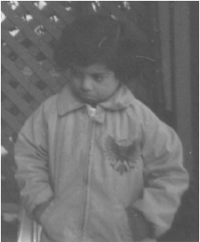
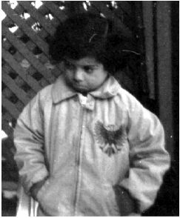
Primjeri
Poboljšanje kontrasta

Slide 4
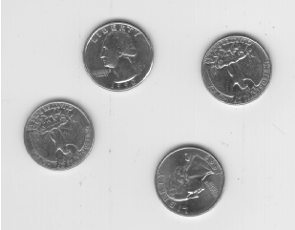

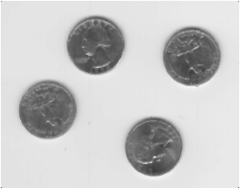
Primjeri
Uklanjanje šuma

Slide 5
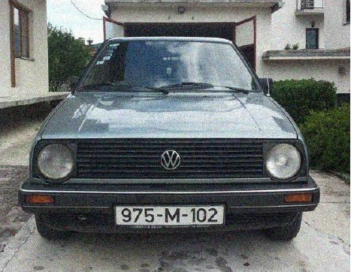

Primjer
Uklanjanje šuma – slike u boji
Slike i implementacija: Maksim Vuleta

Slide 6
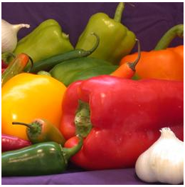
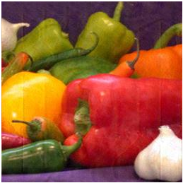
Primjeri
Uklanjanje zamućenja

Slide 7
Sistem za digitalnu obradu slike

Slide 8
Osnovne operacije nad digitalnim slikama
operacije zasnovane na histogramu,
filtriranje u prostornom i frekvencijskom domenu,
izdvajanje ivica,
geometrijske operacije.

Slide 9

Histogram
Broj piksela za svaku vrijednost svjetline
Normalizacija ukupnim brojem piksela
  Suma elemenata normalizovanog histograma = 1
  Funkcija gustine raspodjele vjerovatnoće intenziteta

Slide 10
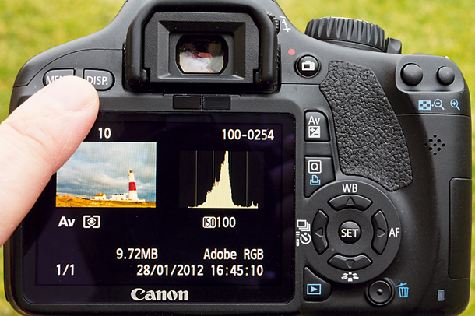
Ugrađen u softver kamere

Slide 11
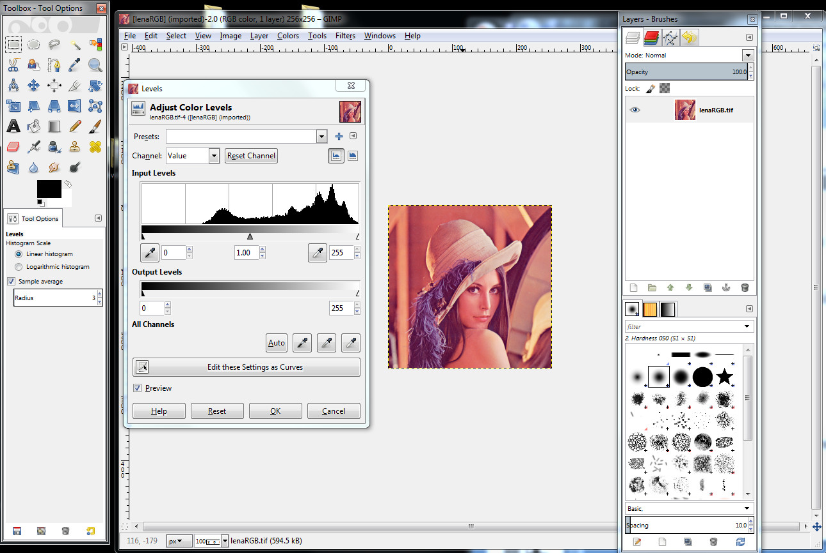
Histogram u GIMP-u
Colors > Levels

Slide 12
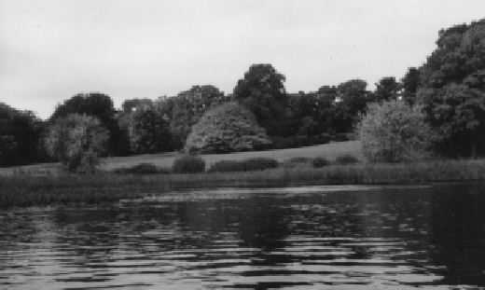

Primjeri histograma
Notes:
Donja slika ima loš kontrast. Ekspozicija je OK, ali vjerovatno je bilo premalo svjetla na raspolaganju. Ipak, slika se može digitalno popraviti kao što ćemo vidjeti.

Slide 13
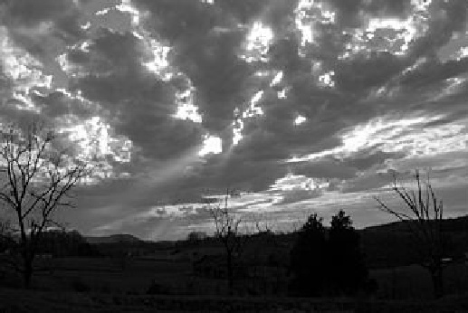
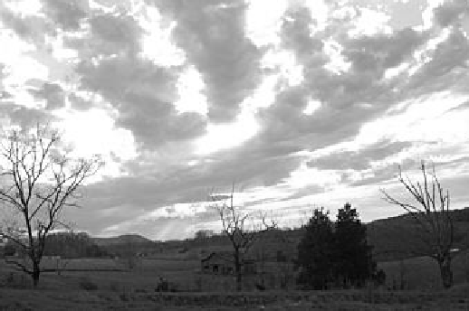
Primjeri histograma
Notes:
Dinamički opseg svjetlina piksela u prirodi je mnogo veći od dinamičkog opsega filma, odnosno, senzora u digitalnom fotoaparatu. Kao rezultat dobijamo slike koje su loše eksponirane i/ili sa slabim kontrastom.
Histogram nam pomaže da uočimo probleme sa slikama pa i da neke od njih ispravimo digitalnom obradom.

Slide 14
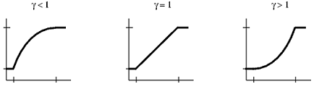
Transformacije histograma

Slide 15
Razvlačenje histograma
Notes:
Kontrast je poboljšan.
gamma = 1

Slide 16
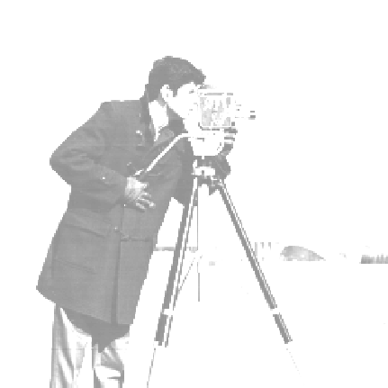
Isticanje detalja
Notes:
Ovdje je kontrast smanjen.
Opseg intenziteta [0, 0,2] se linearno preslikava u opseg [0,5, 1].

Slide 17
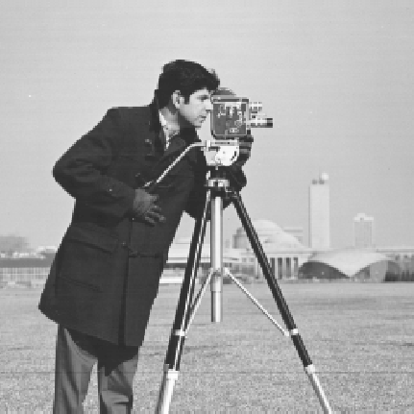
Nelinearno preslikavanje
Notes:
Preslikava se [0, 1] u [0, 1], ali sa gamma=0,5.

Slide 18
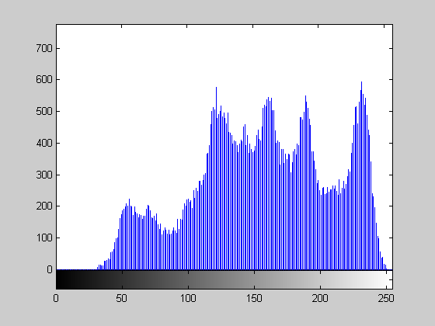
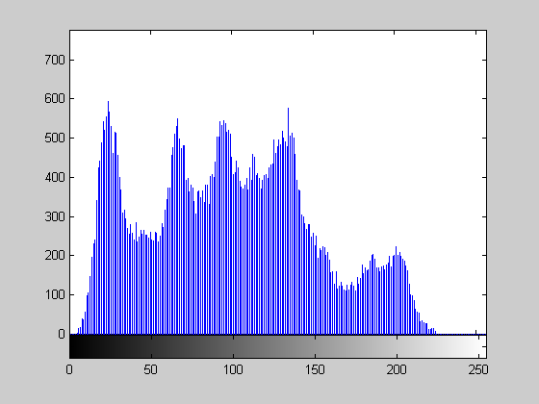
Negativ

Slide 19
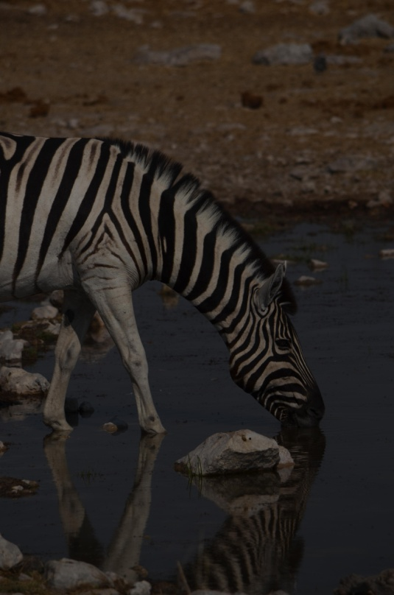
Slike u boji
Histogrami pojedinih komponenata RGB kolor-modela

Slide 20
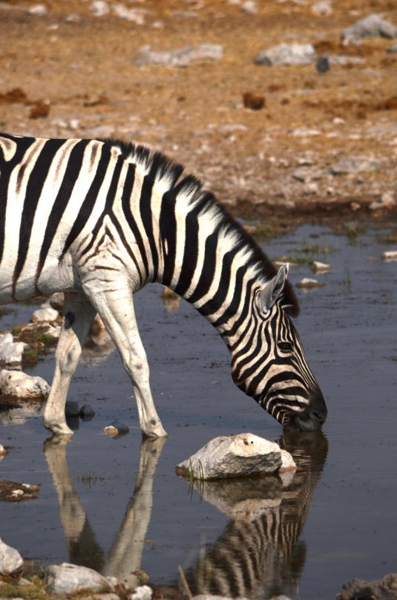
Poboljšanje kontrasta
RGB, CMYK kolor modeli
  podešavanje pojedinačnih komponenata
Opseg [0, 0,35] je linearno preslikan u opseg [0, 1].
Intenziteti piksela veći od 0,35 su preslikani u 1.

Slide 21
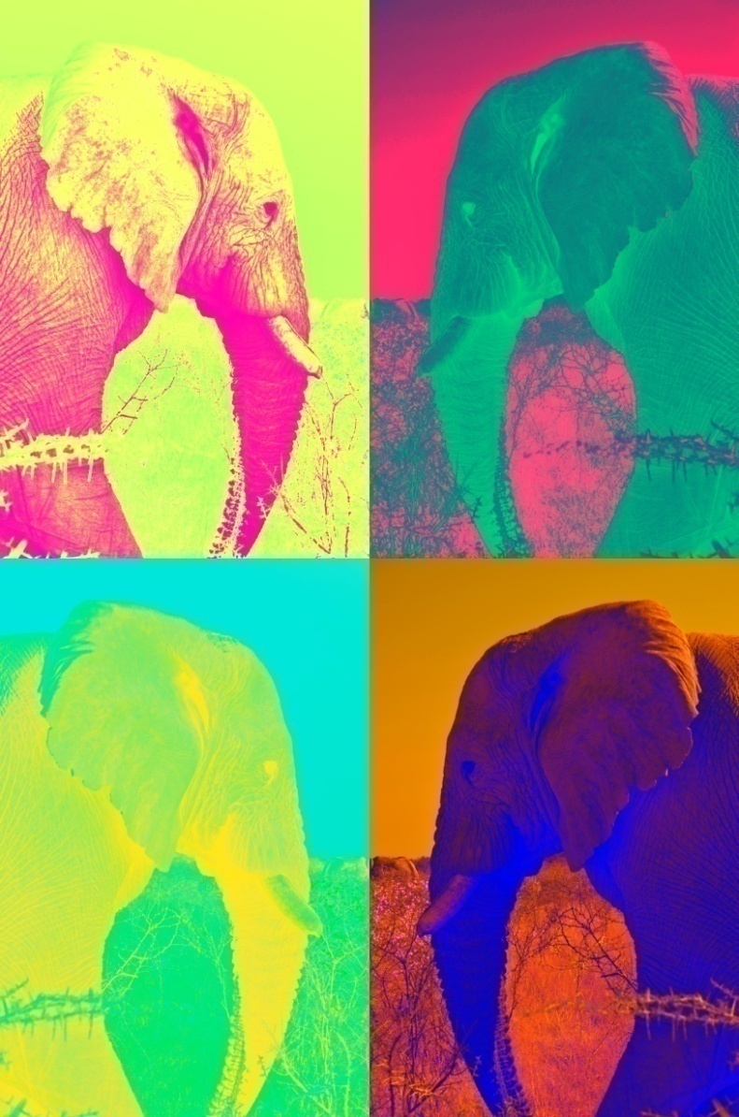
Specijalni efekti
Transformacije pojedinačnih kolor kanala.
Npr. za sliku lijevo gore:
R: [0, 1] -> [1, 0,2] gamma = 4,90
G: [0, 0,38] -> [0, 1] gamma = 4
B: [0, 0,4] -> [0,7, 0,4] gamma = 1,70

Slide 22
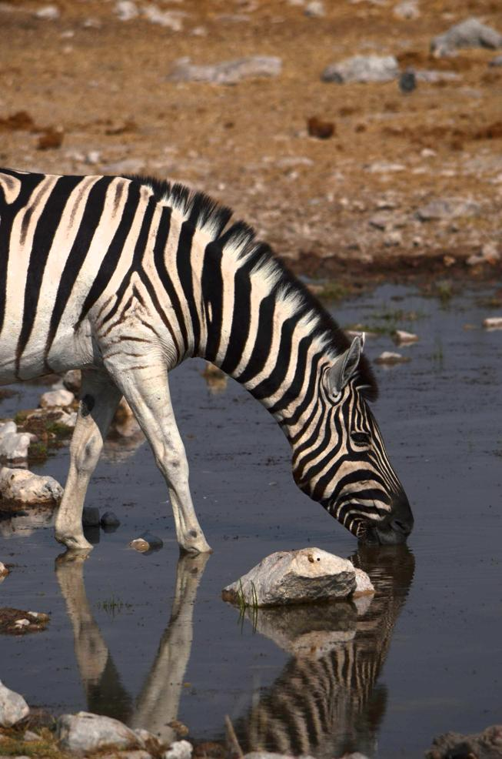
Slike u boji
HSV/I/L kolor model
  podešavanje V/I/L komponente
[0, 0,4] -> [0, 1]

Slide 23
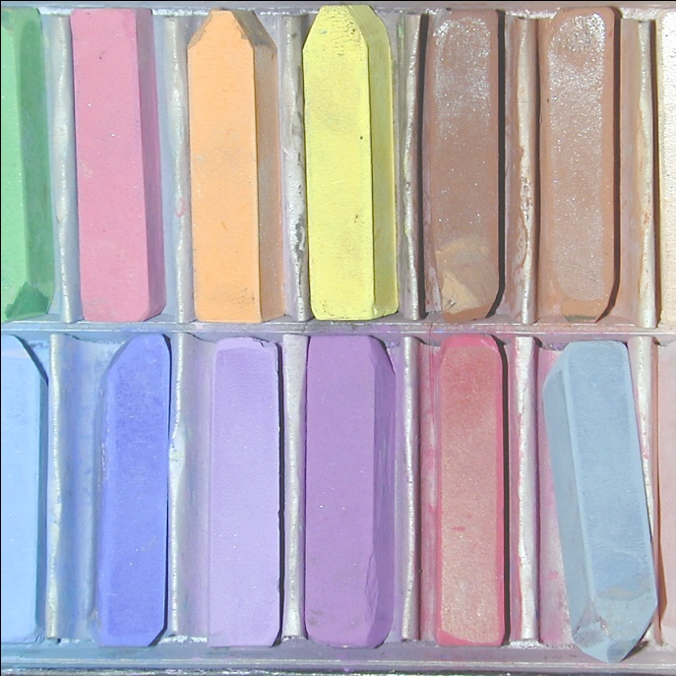
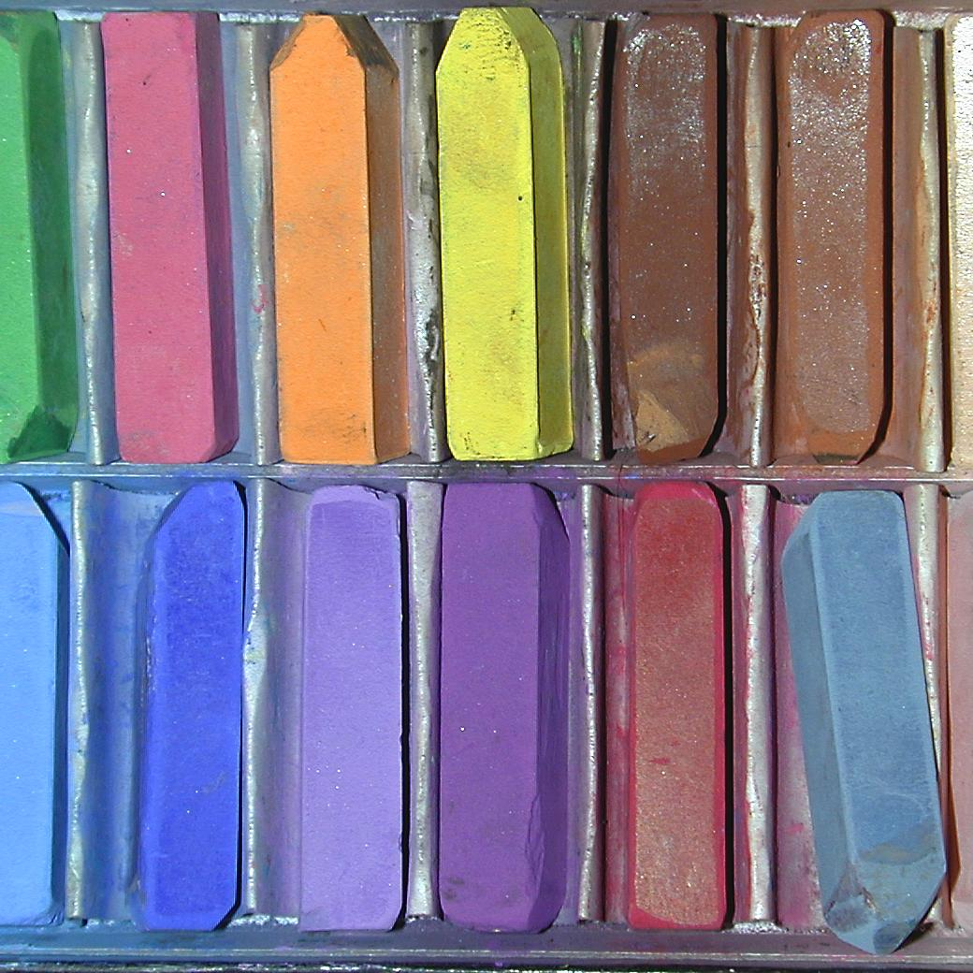
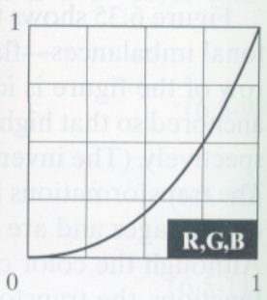
Korekcije tonskog opsega
Presvijetla slika
Notes:
Gamma = 2

Slide 24
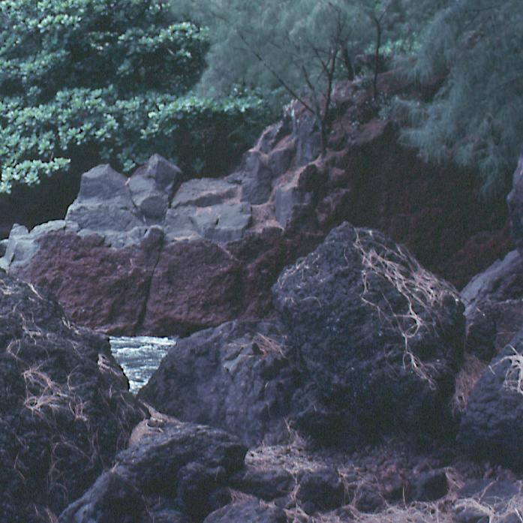
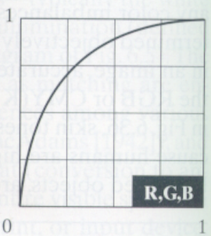
Korekcije tonskog opsega
Pretamna slika
Notes:
Gamma = 0,5

Slide 25
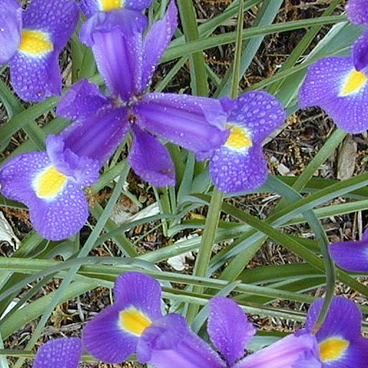
Korekcije tonskog opsega
Slab kontrast
Notes:
Gamma = 0,5

Slide 26
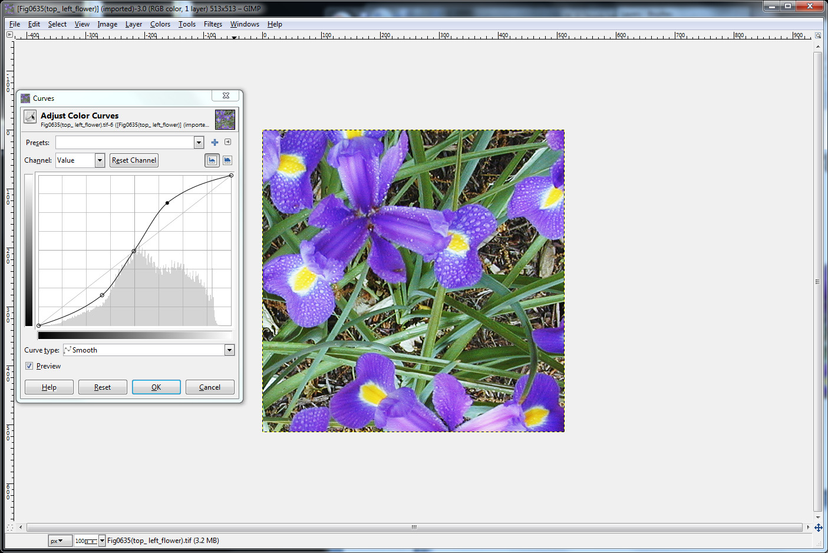
Korekcija tonskog opsega u GIMP-u
Colors > Curves

Slide 27
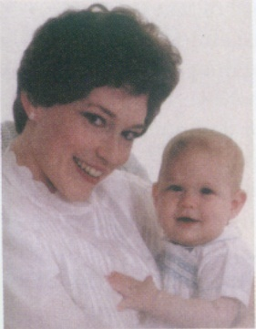
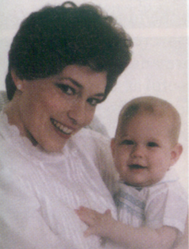
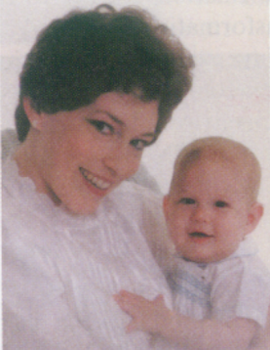
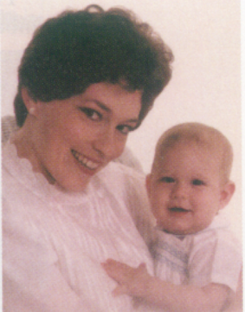
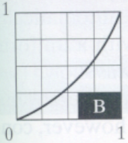
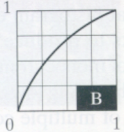
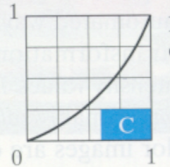
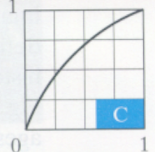
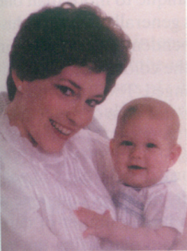
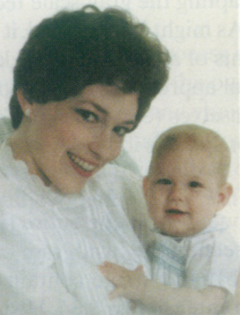
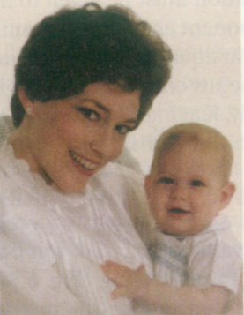
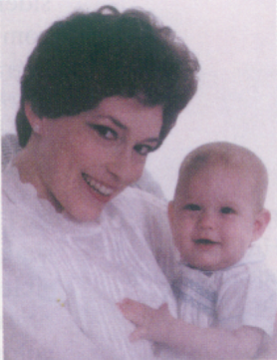
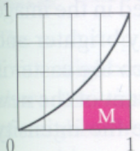
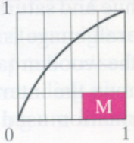
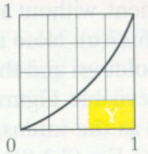
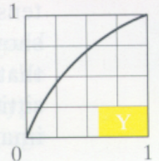
Korekcija balansa boja u CMYK kolor prostoru

Slide 28
Filtriranje u prostornom domenu
Na vrijednost piksela na filtriranoj slici utiču vrijednosti prostorno susjednih piksela polazne slike
Npr. zamijenimo svaki piksel težinskom sumom njegovih susjeda
Ova operacija se naziva konvolucija
Skup težina se naziva konvolucioni kernel
Bitna je veličina konvolucionog kernela, tj. koji susjedni pikseli utiču na rezultat

Slide 29
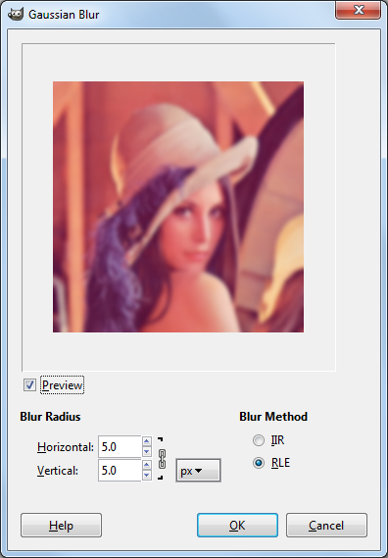
Filtriranje u GIMP-u
Zamućenje slike
Pogodno za uklanjanje šuma
Ili kao vizuelni efekat

Slide 30
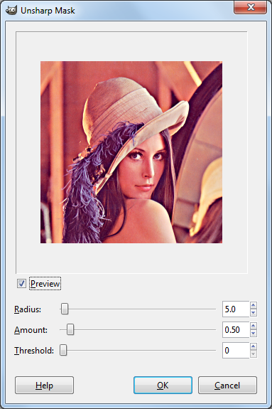
Filtriranje u GIMP-u
Nastavak
Unsharp mask
Najčešće korišten metod za vještačko izoštravanje slike
Naglašavaju se ivice na slici
Rezultujuća slika izgleda oštrija

Slide 31
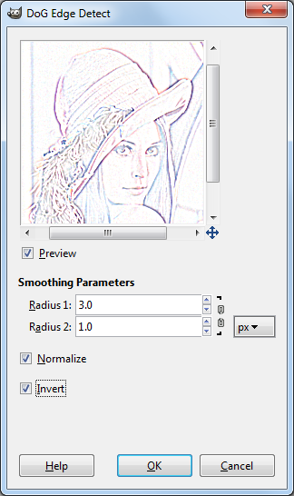
Filtriranje u GIMP-u
Nastavak
Detekcija ivica na slici
Može se koristiti kao korak za unsharp mask
Ili kao vizuelni efekat

Slide 32
Primjer
Klizeće (lokalno) usrednjavanje
Kako izgleda 3x3 konvolucioni kernel za klizeće usrednjavanje?

Slide 33

Primjer
Klizeće (lokalno) usrednjavanje
Kako izgleda 3x3 konvolucioni kernel za klizeće usrednjavanje?
1
1
1
1
1
1
1
1
1
“box filter”

Slide 34
Izračunavanje konvolucije u 2D
Klizeće usrednjavanje
f(x, y)
0 | 0 | 0 | 0 | 0 | 0 | 0 | 0 | 0 | 0
0 | 0 | 0 | 0 | 0 | 0 | 0 | 0 | 0 | 0
0 | 0 | 0 | 90 | 90 | 90 | 90 | 90 | 0 | 0
0 | 0 | 0 | 90 | 90 | 90 | 90 | 90 | 0 | 0
0 | 0 | 0 | 90 | 90 | 90 | 90 | 90 | 0 | 0
0 | 0 | 0 | 90 | 0 | 90 | 90 | 90 | 0 | 0
0 | 0 | 0 | 90 | 90 | 90 | 90 | 90 | 0 | 0
0 | 0 | 0 | 0 | 0 | 0 | 0 | 0 | 0 | 0
0 | 0 | 90 | 0 | 0 | 0 | 0 | 0 | 0 | 0
0 | 0 | 0 | 0 | 0 | 0 | 0 | 0 | 0 | 0
h(x,y)
1
1
1
1
1
1
1
1
1
“box filter”

Slide 35
Izračunavanje konvolucije u 2D
Klizeće usrednjavanje
f(x, y)
g(x, y)
0 | 0 | 0 | 0 | 0 | 0 | 0 | 0 | 0 | 0
0 | 0 | 0 | 0 | 0 | 0 | 0 | 0 | 0 | 0
0 | 0 | 0 | 90 | 90 | 90 | 90 | 90 | 0 | 0
0 | 0 | 0 | 90 | 90 | 90 | 90 | 90 | 0 | 0
0 | 0 | 0 | 90 | 90 | 90 | 90 | 90 | 0 | 0
0 | 0 | 0 | 90 | 0 | 90 | 90 | 90 | 0 | 0
0 | 0 | 0 | 90 | 90 | 90 | 90 | 90 | 0 | 0
0 | 0 | 0 | 0 | 0 | 0 | 0 | 0 | 0 | 0
0 | 0 | 90 | 0 | 0 | 0 | 0 | 0 | 0 | 0
0 | 0 | 0 | 0 | 0 | 0 | 0 | 0 | 0 | 0
 | 0
0 | 0 | 0 | 0 | 0 | 0 | 0 | 0 | 0 | 0
0 | 0 | 0 | 0 | 0 | 0 | 0 | 0 | 0 | 0
0 | 0 | 0 | 90 | 90 | 90 | 90 | 90 | 0 | 0
0 | 0 | 0 | 90 | 90 | 90 | 90 | 90 | 0 | 0
0 | 0 | 0 | 90 | 90 | 90 | 90 | 90 | 0 | 0
0 | 0 | 0 | 90 | 0 | 90 | 90 | 90 | 0 | 0
0 | 0 | 0 | 90 | 90 | 90 | 90 | 90 | 0 | 0
0 | 0 | 0 | 0 | 0 | 0 | 0 | 0 | 0 | 0
0 | 0 | 90 | 0 | 0 | 0 | 0 | 0 | 0 | 0
0 | 0 | 0 | 0 | 0 | 0 | 0 | 0 | 0 | 0
Source: S. Seitz
Notes:
ones, divide by 9

Slide 36
Izračunavanje konvolucije u 2D
Klizeće usrednjavanje
f(x, y)
g(x, y)
0 | 0 | 0 | 0 | 0 | 0 | 0 | 0 | 0 | 0
0 | 0 | 0 | 0 | 0 | 0 | 0 | 0 | 0 | 0
0 | 0 | 0 | 90 | 90 | 90 | 90 | 90 | 0 | 0
0 | 0 | 0 | 90 | 90 | 90 | 90 | 90 | 0 | 0
0 | 0 | 0 | 90 | 90 | 90 | 90 | 90 | 0 | 0
0 | 0 | 0 | 90 | 0 | 90 | 90 | 90 | 0 | 0
0 | 0 | 0 | 90 | 90 | 90 | 90 | 90 | 0 | 0
0 | 0 | 0 | 0 | 0 | 0 | 0 | 0 | 0 | 0
0 | 0 | 90 | 0 | 0 | 0 | 0 | 0 | 0 | 0
0 | 0 | 0 | 0 | 0 | 0 | 0 | 0 | 0 | 0
 | 0 | 10
0 | 0 | 0 | 0 | 0 | 0 | 0 | 0 | 0 | 0
0 | 0 | 0 | 0 | 0 | 0 | 0 | 0 | 0 | 0
0 | 0 | 0 | 90 | 90 | 90 | 90 | 90 | 0 | 0
0 | 0 | 0 | 90 | 90 | 90 | 90 | 90 | 0 | 0
0 | 0 | 0 | 90 | 90 | 90 | 90 | 90 | 0 | 0
0 | 0 | 0 | 90 | 0 | 90 | 90 | 90 | 0 | 0
0 | 0 | 0 | 90 | 90 | 90 | 90 | 90 | 0 | 0
0 | 0 | 0 | 0 | 0 | 0 | 0 | 0 | 0 | 0
0 | 0 | 90 | 0 | 0 | 0 | 0 | 0 | 0 | 0
0 | 0 | 0 | 0 | 0 | 0 | 0 | 0 | 0 | 0
Source: S. Seitz
Notes:
ones, divide by 9

Slide 37
Izračunavanje konvolucije u 2D
Klizeće usrednjavanje
f(x, y)
g(x, y)
0 | 0 | 0 | 0 | 0 | 0 | 0 | 0 | 0 | 0
0 | 0 | 0 | 0 | 0 | 0 | 0 | 0 | 0 | 0
0 | 0 | 0 | 90 | 90 | 90 | 90 | 90 | 0 | 0
0 | 0 | 0 | 90 | 90 | 90 | 90 | 90 | 0 | 0
0 | 0 | 0 | 90 | 90 | 90 | 90 | 90 | 0 | 0
0 | 0 | 0 | 90 | 0 | 90 | 90 | 90 | 0 | 0
0 | 0 | 0 | 90 | 90 | 90 | 90 | 90 | 0 | 0
0 | 0 | 0 | 0 | 0 | 0 | 0 | 0 | 0 | 0
0 | 0 | 90 | 0 | 0 | 0 | 0 | 0 | 0 | 0
0 | 0 | 0 | 0 | 0 | 0 | 0 | 0 | 0 | 0
 | 0 | 10 | 20
0 | 0 | 0 | 0 | 0 | 0 | 0 | 0 | 0 | 0
0 | 0 | 0 | 0 | 0 | 0 | 0 | 0 | 0 | 0
0 | 0 | 0 | 90 | 90 | 90 | 90 | 90 | 0 | 0
0 | 0 | 0 | 90 | 90 | 90 | 90 | 90 | 0 | 0
0 | 0 | 0 | 90 | 90 | 90 | 90 | 90 | 0 | 0
0 | 0 | 0 | 90 | 0 | 90 | 90 | 90 | 0 | 0
0 | 0 | 0 | 90 | 90 | 90 | 90 | 90 | 0 | 0
0 | 0 | 0 | 0 | 0 | 0 | 0 | 0 | 0 | 0
0 | 0 | 90 | 0 | 0 | 0 | 0 | 0 | 0 | 0
0 | 0 | 0 | 0 | 0 | 0 | 0 | 0 | 0 | 0
Source: S. Seitz
Notes:
ones, divide by 9

Slide 38
Izračunavanje konvolucije u 2D
Klizeće usrednjavanje
f(x, y)
g(x, y)
0 | 0 | 0 | 0 | 0 | 0 | 0 | 0 | 0 | 0
0 | 0 | 0 | 0 | 0 | 0 | 0 | 0 | 0 | 0
0 | 0 | 0 | 90 | 90 | 90 | 90 | 90 | 0 | 0
0 | 0 | 0 | 90 | 90 | 90 | 90 | 90 | 0 | 0
0 | 0 | 0 | 90 | 90 | 90 | 90 | 90 | 0 | 0
0 | 0 | 0 | 90 | 0 | 90 | 90 | 90 | 0 | 0
0 | 0 | 0 | 90 | 90 | 90 | 90 | 90 | 0 | 0
0 | 0 | 0 | 0 | 0 | 0 | 0 | 0 | 0 | 0
0 | 0 | 90 | 0 | 0 | 0 | 0 | 0 | 0 | 0
0 | 0 | 0 | 0 | 0 | 0 | 0 | 0 | 0 | 0
 | 0 | 10 | 20 | 30
0 | 0 | 0 | 0 | 0 | 0 | 0 | 0 | 0 | 0
0 | 0 | 0 | 0 | 0 | 0 | 0 | 0 | 0 | 0
0 | 0 | 0 | 90 | 90 | 90 | 90 | 90 | 0 | 0
0 | 0 | 0 | 90 | 90 | 90 | 90 | 90 | 0 | 0
0 | 0 | 0 | 90 | 90 | 90 | 90 | 90 | 0 | 0
0 | 0 | 0 | 90 | 0 | 90 | 90 | 90 | 0 | 0
0 | 0 | 0 | 90 | 90 | 90 | 90 | 90 | 0 | 0
0 | 0 | 0 | 0 | 0 | 0 | 0 | 0 | 0 | 0
0 | 0 | 90 | 0 | 0 | 0 | 0 | 0 | 0 | 0
0 | 0 | 0 | 0 | 0 | 0 | 0 | 0 | 0 | 0
Source: S. Seitz
Notes:
ones, divide by 9

Slide 39


Izračunavanje konvolucije u 2D
Klizeće usrednjavanje
0 | 0 | 0 | 0 | 0 | 0 | 0 | 0 | 0 | 0
0 | 0 | 0 | 0 | 0 | 0 | 0 | 0 | 0 | 0
0 | 0 | 0 | 90 | 90 | 90 | 90 | 90 | 0 | 0
0 | 0 | 0 | 90 | 90 | 90 | 90 | 90 | 0 | 0
0 | 0 | 0 | 90 | 90 | 90 | 90 | 90 | 0 | 0
0 | 0 | 0 | 90 | 0 | 90 | 90 | 90 | 0 | 0
0 | 0 | 0 | 90 | 90 | 90 | 90 | 90 | 0 | 0
0 | 0 | 0 | 0 | 0 | 0 | 0 | 0 | 0 | 0
0 | 0 | 90 | 0 | 0 | 0 | 0 | 0 | 0 | 0
0 | 0 | 0 | 0 | 0 | 0 | 0 | 0 | 0 | 0
 | 0 | 10 | 20 | 30 | 30
Source: S. Seitz
Notes:
ones, divide by 9

Slide 40
Izračunavanje konvolucije u 2D
Klizeće usrednjavanje
f(x, y)
g(x, y)
0 | 0 | 0 | 0 | 0 | 0 | 0 | 0 | 0 | 0
0 | 0 | 0 | 0 | 0 | 0 | 0 | 0 | 0 | 0
0 | 0 | 0 | 90 | 90 | 90 | 90 | 90 | 0 | 0
0 | 0 | 0 | 90 | 90 | 90 | 90 | 90 | 0 | 0
0 | 0 | 0 | 90 | 90 | 90 | 90 | 90 | 0 | 0
0 | 0 | 0 | 90 | 0 | 90 | 90 | 90 | 0 | 0
0 | 0 | 0 | 90 | 90 | 90 | 90 | 90 | 0 | 0
0 | 0 | 0 | 0 | 0 | 0 | 0 | 0 | 0 | 0
0 | 0 | 90 | 0 | 0 | 0 | 0 | 0 | 0 | 0
0 | 0 | 0 | 0 | 0 | 0 | 0 | 0 | 0 | 0
 | 0 | 10 | 20 | 30 | 30 | 30 | 20 | 10
 | 0 | 20 | 40 | 60 | 60 | 60 | 40 | 20
 | 0 | 30 | 60 | 90 | 90 | 90 | 60 | 30
 | 0 | 30 | 50 | 80 | 80 | 90 | 60 | 30
 | 0 | 30 | 50 | 80 | 80 | 90 | 60 | 30
 | 0 | 20 | 30 | 50 | 50 | 60 | 40 | 20
 | 10 | 20 | 30 | 30 | 30 | 30 | 20 | 10
 | 10 | 10 | 10 | 0 | 0 | 0 | 0 | 0
Šta ovaj filtar radi?
Source: S. Seitz
Notes:
ones, divide by 9

Slide 41


Definicija konvolucije u 2D
Neka je f slika, a h kernel. Rezultat konvolucije f i h se označava sa f * h.
f
Konvencija: kernel je “obrnut”
Mnogi kerneli su simetrični pa to zapravo i nije bitno
Source: F. Durand

Slide 42

Zabava sa linearnim filtrima
0
0
0
?
0
1
0
0
0
0
Original
Source: D. Lowe

Slide 43
Zabava sa linearnim filtrima
0
0
0
0
1
0
0
0
0
Original
Filtrirana
(nema promjene)
Source: D. Lowe

Slide 44
Zabava sa linearnim filtrima
0
0
0
?
0
0
1
0
0
0
Original
Source: D. Lowe

Slide 45
Zabava sa linearnim filtrima
0
0
0
0
0
1
0
0
0
Original
Pomjerena lijevo
za 1 piksel
Source: D. Lowe
Notes:
Obratiti pažnju! Konvolucija zahtjeva rotiranje filtra (konvolucionog kernela) za 180 stepeni!

Slide 46
Zabava sa linearnim filtrima
1
1
1
?
1
1
1
1
1
1
Original
Source: D. Lowe

Slide 47
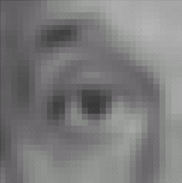
Zabava sa linearnim filtrima
1
1
1
1
1
1
1
1
1
Original
Zamućenje (box filtrom)
Source: D. Lowe

Slide 48

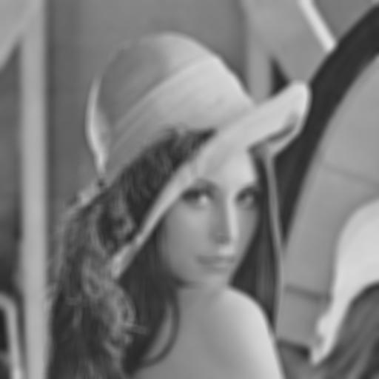


Uticaj veličine konvolucionog kernela
original
11x11
21x21
31x31

Slide 49
Primjene konvolucije
Uklanjanje šuma
Poboljšanje vizuelne dopadljivosti slike
Detekcija ivica
Specijalni efekti

Slide 50
Uklanjanje šuma

Slide 51
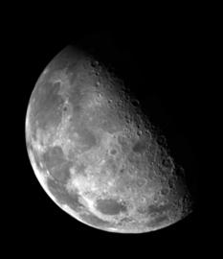

Unsharp mask
Filtriranje Laplasovim filtrom
Oduzimanje od originalne slike
Podešavanje nivoa
0 | 1 | 0
1 | -4 | 1
0 | 1 | 0

Slide 52
Detekcija ivica
Cilj: Pronaći nagle promjene (diskontinuitete) na slici
Ideal: umjetnički crtež (ali umjetnik koristi i znanje o objektima)
Ivice mogu nastati na različite načine
Source: D. Lowe

Slide 53

Karakterizacija ivica
Ivica je mjesto gdje dolazi do brze promjene funkcije intenziteta
funkcija intenziteta
(duž horizontalne linije)
slika
prvi izvod
ivice odgovaraju
ekstremima izvoda
source: Svetlana Lazebnik

Slide 54

Filtri za određivanje ivica
Filtri za računanje aproksimacije prvog izvoda:
Source: K. Grauman

Slide 55
Filtri za određivanje ivica
Filtri za računanje aproksimacija prvog izvoda:
Izražen odziv na vertikalne ivice
Source: K. Grauman

Slide 56
Filtri za određivanje ivica
Filtri za računanje aproksimacija prvog izvoda:
Izražen odziv na horizontalne ivice
Source: K. Grauman

Slide 57
Edges: example
source: Svetlana Lazebnik

Slide 58


Konvoluciona matrica u GIMP-u

Slide 59


Nelinearni filtri
Vrijednost izlaznog piksela može biti bilo koja funkcija vrijednosti susjednih piksela
Npr. median filtar, entropijski filtar, itd.
  Median filtar: vrijednost izlaznog piksela je median vrijednost susjednih piksela
  Entropijski filtar: vrijednost izlaznog piksela je jednaka entropiji susjednih piksela

Slide 60


Slike u boji
Filtriranje se najčešće primjenjuje na svaku komponentu pojedinačno
Notes:
Entropijsko filtriranje, normalizacija vrijednosti, podešavanje kontrasta

Slide 61
Geometrijske operacije
Geometrijske operacije mijenjaju prostorne odnose elemenata na slici
  translacija, rotacija, skaliranje, projekcije,...
Odgovaraju kretanju objekata na slici
Često se koriste za registraciju slika
Elementi:
  Algoritam same transformacije
  Algoritam za interpolaciju
Jednačina:

Slide 62
Interpolacija
Mapiranje unaprijed
Interpolacija nultog reda (najbliži susjed)
Bilinearna interpolacija
Bikubna interpolacija
Mapiranje unazad

Slide 63



Interpolacija
originalna slika
interpolacija nultog reda
bilinearna interpolacija

Slide 64
Afine transformacije
Opšta jednačina:
Matrična formulacija u homogenim koordinatama
Translacija:
Skaliranje:

Slide 65
Afine transformacije
Rotacija oko ishodišta
Smicanje (shear)
Homogene koordinate omogućavaju jednostavno kombinovanje operacija

Slide 66


Primjeri
Translacija

Slide 67

Primjeri
Rotacija

Slide 68
Primjeri
Skaliranje

Slide 69
Primjeri
Smicanje
Notes:
Rezultat je i skaliran da bi stao na slajd

